Slide 1

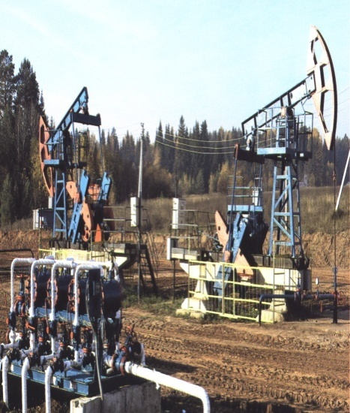
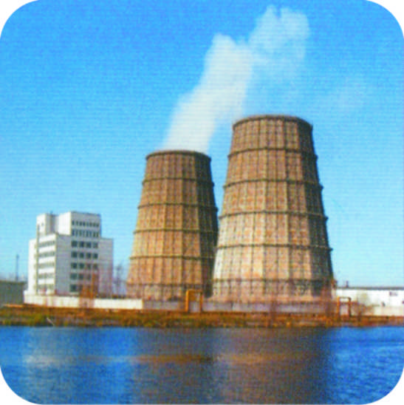
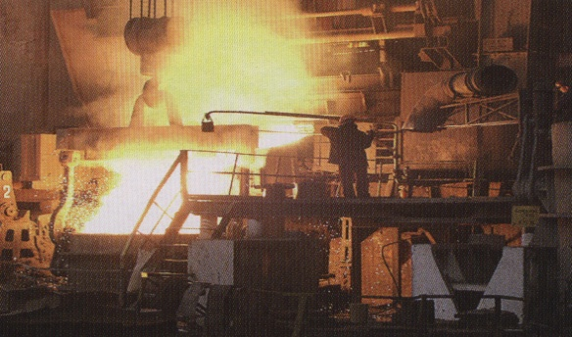
Отгрузка товаров собственного производства, работы и услуги , выполненные собственными силами по промышленности Удмуртской республики за январь-сентябрь 2015 года
Отгружено товаров собственного производства, выполнено работ и услуг собственными силами на сумму 318 млрд. рублей
В структуре отгруженной продукции
Доля добывающих производств составляет 38,6%
Обрабатывающие производства отмечены показателем 54,4%
Удельный вес предприятий по производству и распределению электроэнергии, газа и воды зафиксирован на уровне 7,0%

